Slide 1
Презентация по
историко-краеведческому музею истории школы
МКОУ «СОШ № 10 городского округа
город Михайловка Волгоградской области»
«Минувших лет
святая память»

Slide 2
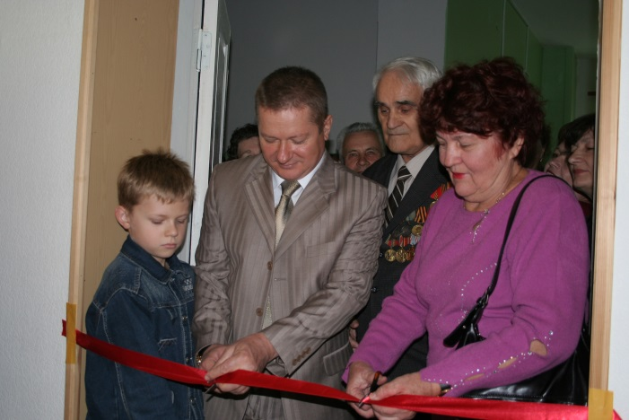
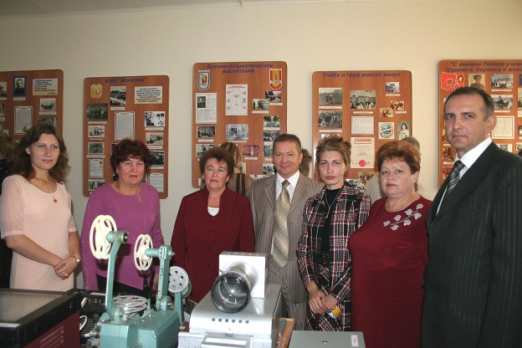
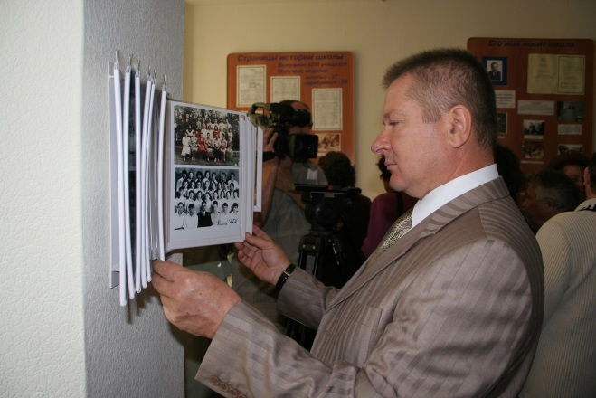
Здравствуйте! Мы с вами находимся в школьном музее. Решение о его создании было принято в 2004 году.
Музей не был бы открыт, если бы не совместные усилия педагогов школы, бывших учеников и наших коллег, которые находятся на заслуженном отдыхе, но вместе с тем незримо присутствуют здесь.
Открытие музея пришлось на 2006 год, когда школа отмечала свой
40-летний юбилей. Красную ленту перерезали: бывший ученик нашей школы, генеральный директор ОАО «Себряковцемент» Рогачев С.П. и учитель математики, супруга первого директора школы Агеева Н.В.
Торжественное открытие
музея

Slide 3
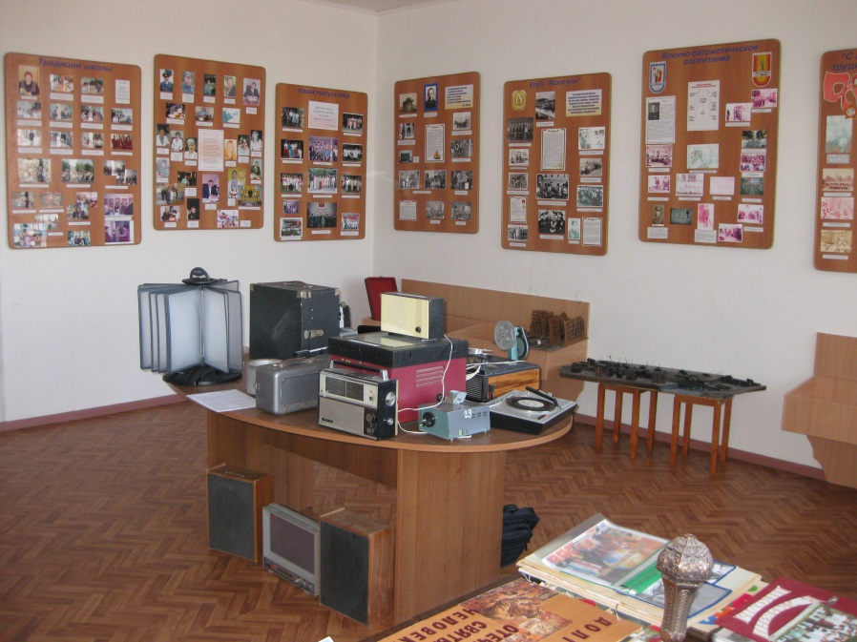
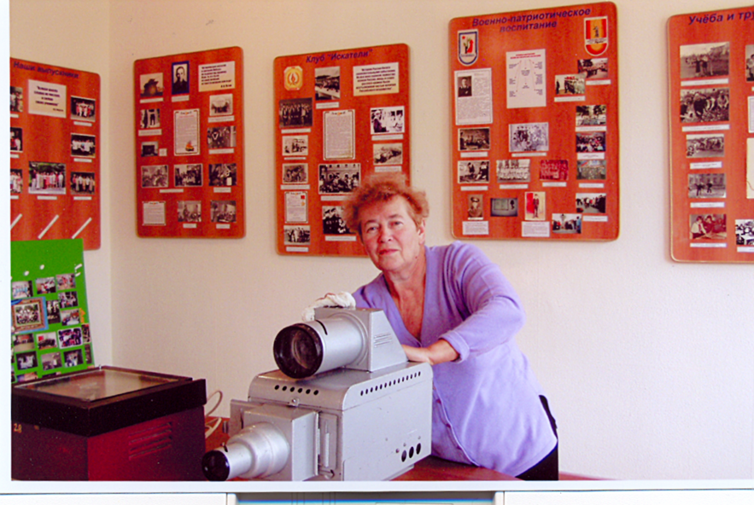
Не зная прошлого,
нельзя любить настоящее,
думать о будущем.
И всё это начинается с детства.
(С. Михалков)
Главная цель создания музея в школе –сохранение лучших школьных традиций для обеспечения преемственности поколений, формирования позитивного отношения к труду учителя, пропаганда боевых и трудовых традиций народа, которые помогают расширять знания школьников об историческом прошлом и настоящем нашей Родины, воспитывать патриотизм и чувства уважения к ее истории.
Организатор создания музея ,
ветеран педагогического труда
Попова В.А.

Slide 4
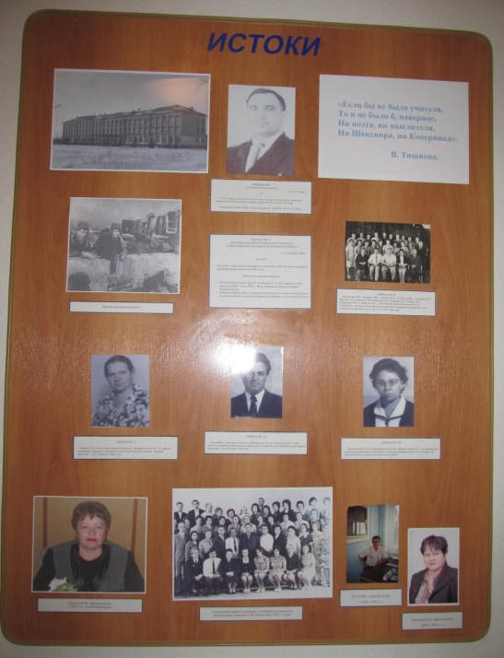
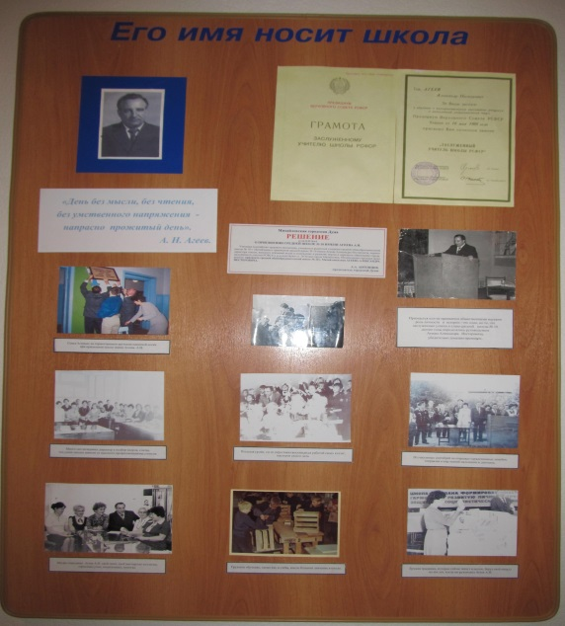
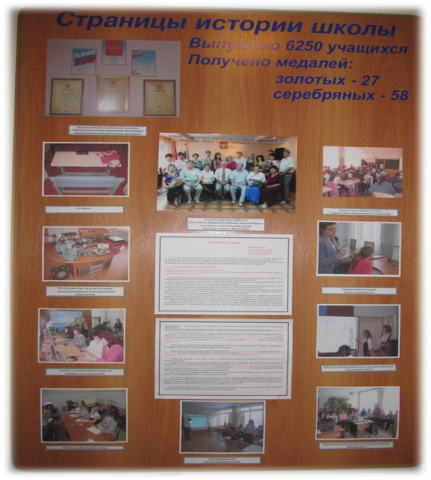
Раздел 1: «Истоки школы».
В зале музея структура экспозиций представлена по историко-хронологическому принципу, то есть каждый её раздел, последовательно показывает развитие исторических процессов по определённым периодам.
Раздел посвящен истории возникновения школы, ее становления, педагогическому коллективу, а также большое внимание уделено первому директору школы № 10, чье имя она носит сейчас – Агееву А.Н.

Slide 5
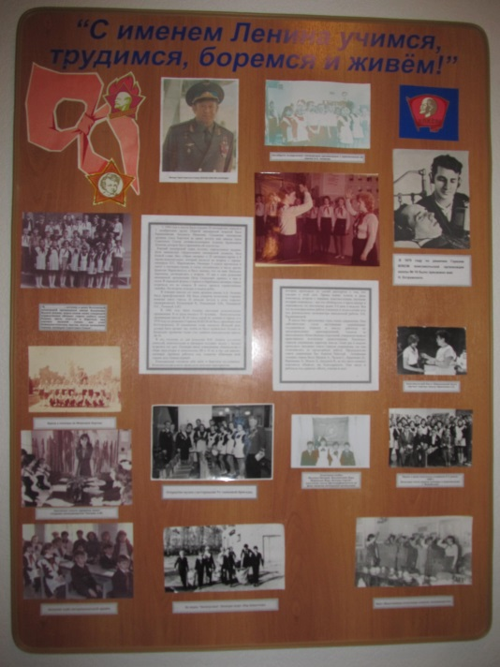
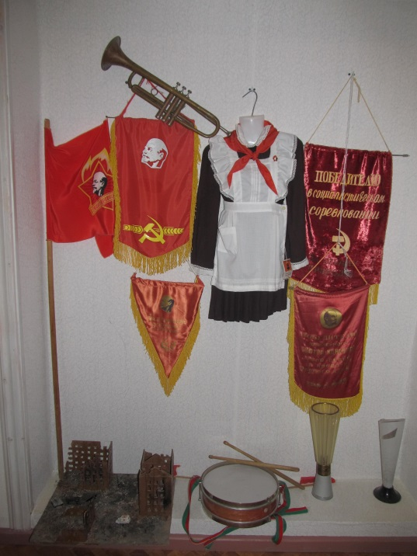
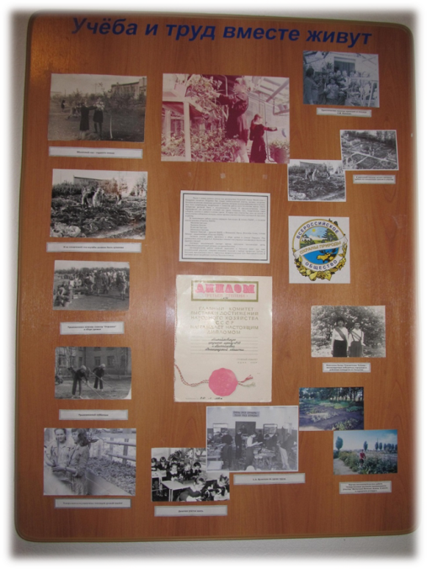
Раздел 2: «С именем Ленина».
Данный раздел посвящен истории октябрятской, пионерской и комсомольской организаций школы.
С1966г. в школе было 9 комсомольских организаций,
10 пионерских отрядов и
7 октябрятских групп.
Первой вожатой стала Барышникова Людмила.
Пионеры оформляли Зал боевой славы, собирали металлолом, макулатуру, встречались с пионерами - героями, с героями - комсомольцами.
В 1967 г. пионерской дружине было присвоено имя космонавта Леонова. В 1968 г. Школьной комсомольской организации было присвоено имя писателя
Н. Островского.

Slide 6
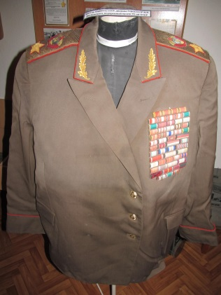
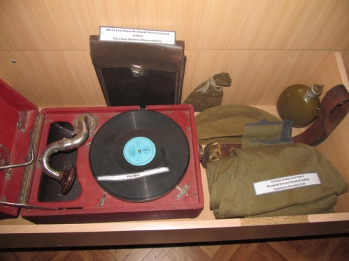
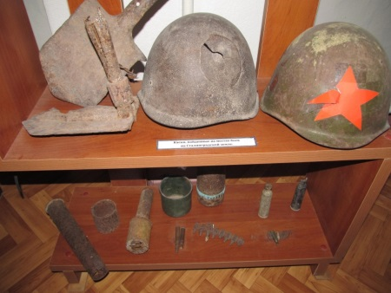
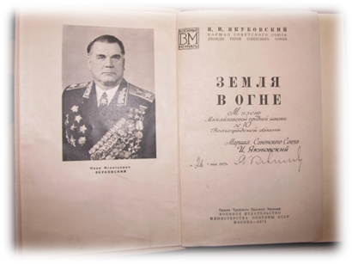
Раздел 3: «Никто не забыт, ничто не забыто».
В разделе представлены экспонаты посвященные ветеранам 91-ой отдельной танковой бригады, которая начала свой боевой путь на Сталинградской земле.
А начиналось всё в далёкие семидесятые. Классный руководитель Попова В.А. на базе своего 10 класса организовала клуб «Искатель», члены которого начали работу по сбору материалов о 91 ОТБР (отдельной танковой бригады), которой командовал маршал Якубовский.
В поисковую работу были включены все пионерские и комсомольские отряды. Собранный материал был обобщен, систематизирован и дал возможность создать данный раздел музея.
Подлинные экспонаты 91- ОТБР
китель маршала СССР, дважды Героя СССР И.И. Якубовского,
патефон
военная форма ,
- солдатская фляжка,
солдатский ремень,
кисет,
каски,
- гильзы от патронов и артиллерийских снарядов, осколки мин и др.

Slide 7
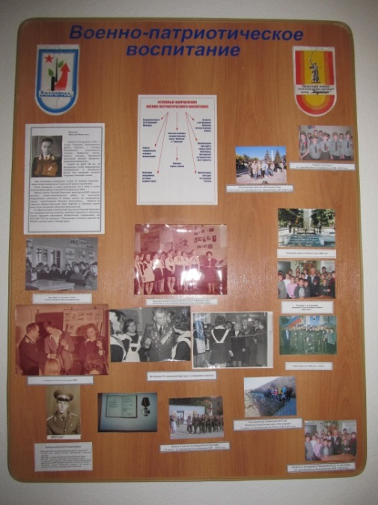
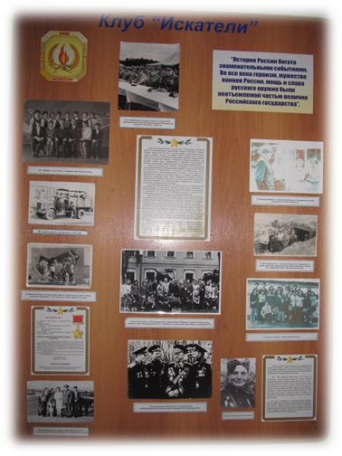
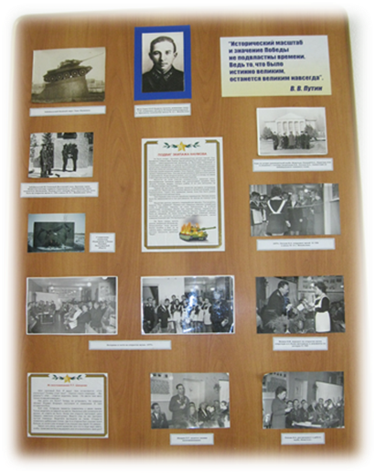
Раздел 3: «Никто не забыт, ничто не забыто».
Часть раздела № 3 посвящена военно-патриотической работе школы.
Первым учителем по начальной военной подготовке был Никитин Н.Н. В школе был функционировал тир, проводились встречи с ветеранами, конкурсы военно - патриотической песни. Его работу продолжили преподаватели ОБЖ Кузнецов Н.Д., Земляков П.Б.
Наши ученики, участники клуба «Постовец», были удостоены чести стоять в карауле у «Вечного огня». Юнармейцы школы неоднократно становились победителями и призерами военно-патриотических игр «Зарница» и «Орленок».

Slide 8
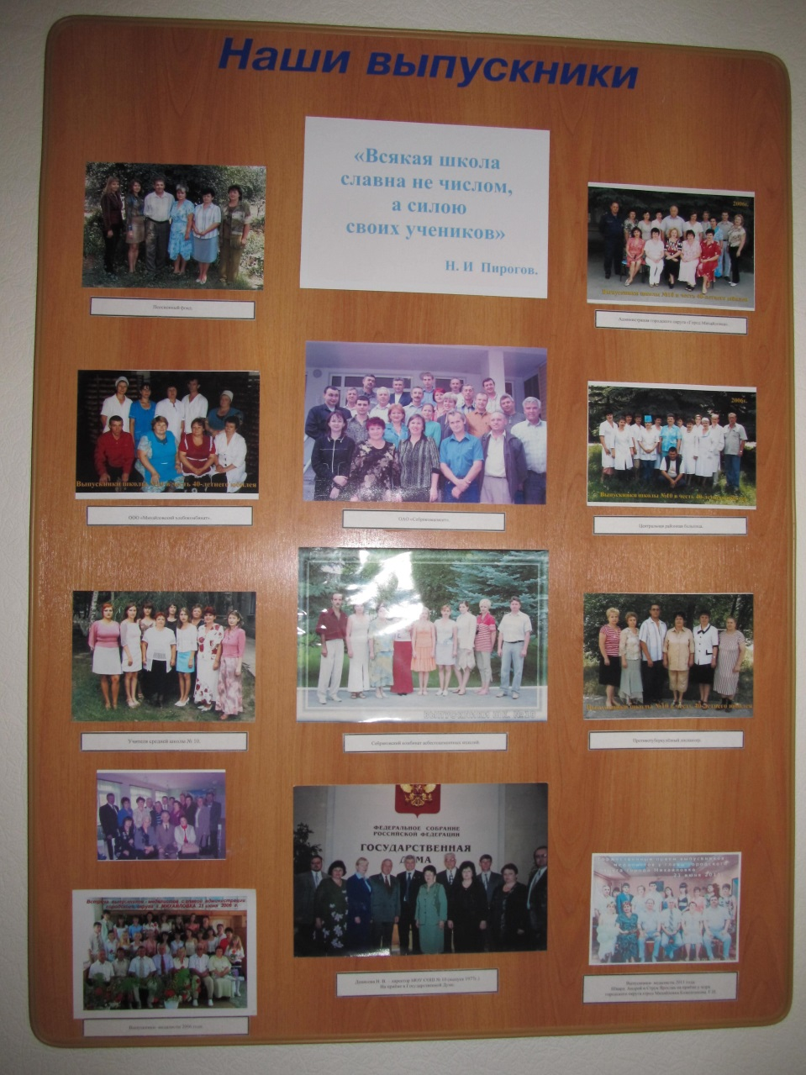
Раздел 4: «Наши выпускники».
Школа всегда славилась своими выпускниками. За 48 лет существования она взрастила и выпустила в жизнь много достойных учеников, много последователей профессии. Только в нашей школе их 19 человек.
В числе выпускников школы -
доктора наук в области медицины,
экономики,
физико-технических наук,
учителя,
дипломаты,
журналисты,
адвокаты и просто честные люди, добросовестно выполняющие свою работу.

Slide 9
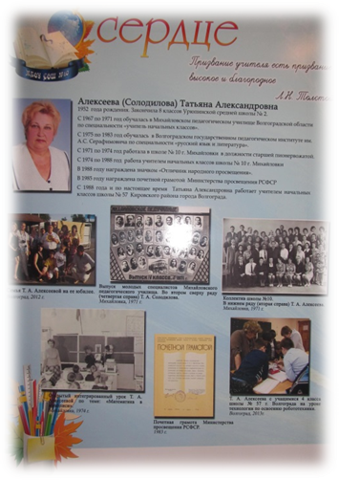
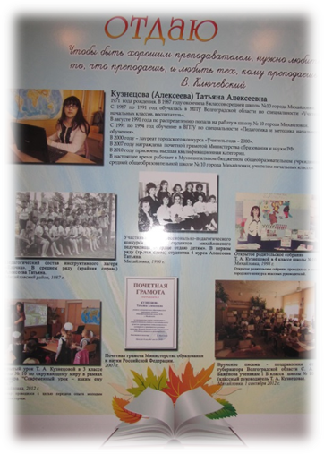
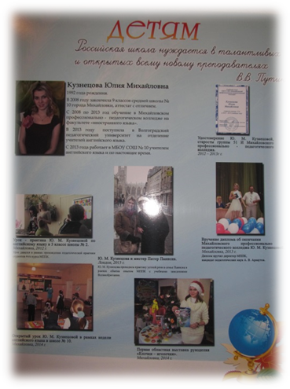
Раздел 5: «Традиции школы».
Школа славится своими традициями
Особенно приятно отметить, что многие бывшие учащиеся школы, получившие высшее педагогическое образование, пришли работать к нам в качестве учителей. В школе сформировались педагогические династия. Одна из них: семья Солодиловых, Алексеевых, Кузнецовых. С результатом исследования профессиональной деятельности этой династии актив школьного музея принял участие в слете представителей лучших школьных музеев Волгоградской области в 2014 году.

Slide 10
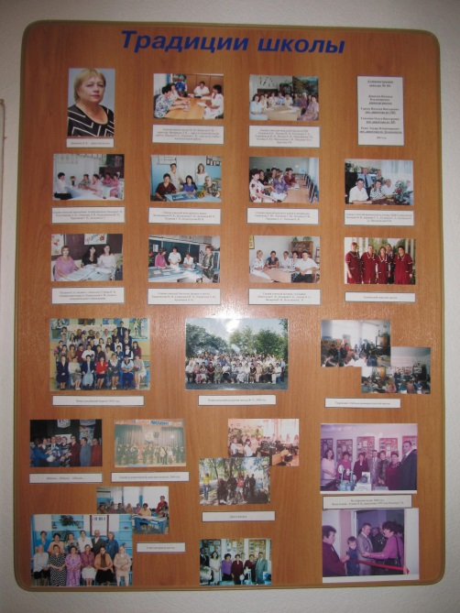
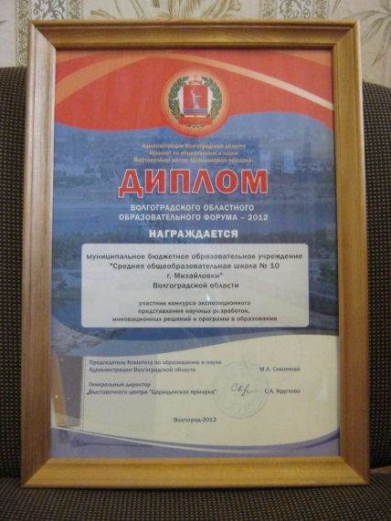
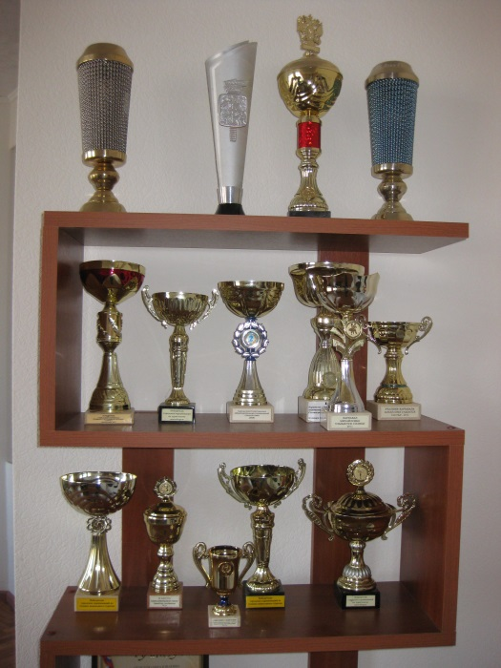
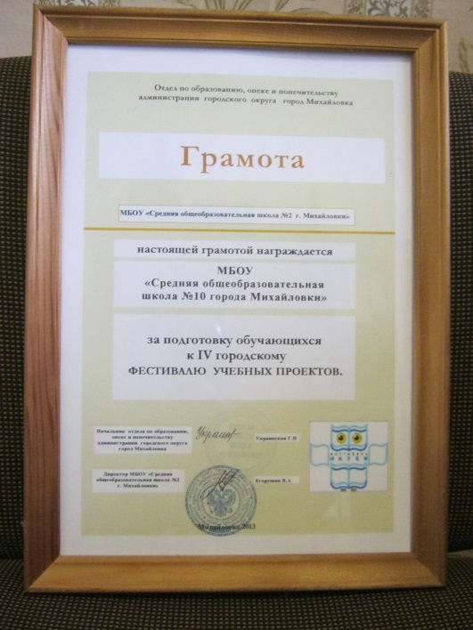
Раздел 5: «Традиции школы».
Традиционные школьные
мероприятия:
посвящение в первоклассники,
фестиваль талантов «Сами с усами»;
празднование Дня рождения школы;
встреча выпускников разных поколений;
торжественное мероприятие, посвященная празднованию исторических дат, 2 февраля и 9 мая;
шефство над ветеранами Великой Отечественной войны и встреча с ветеранами педагогического труда.

Slide 11
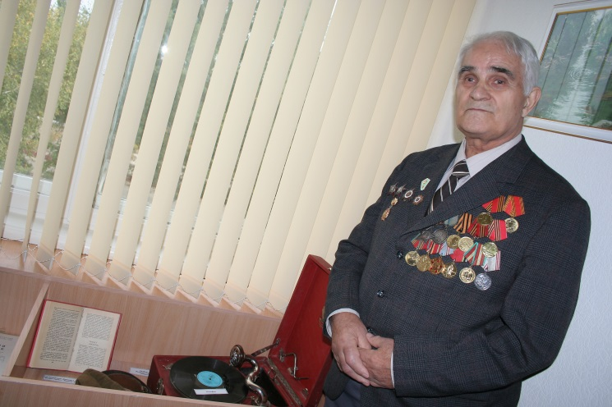
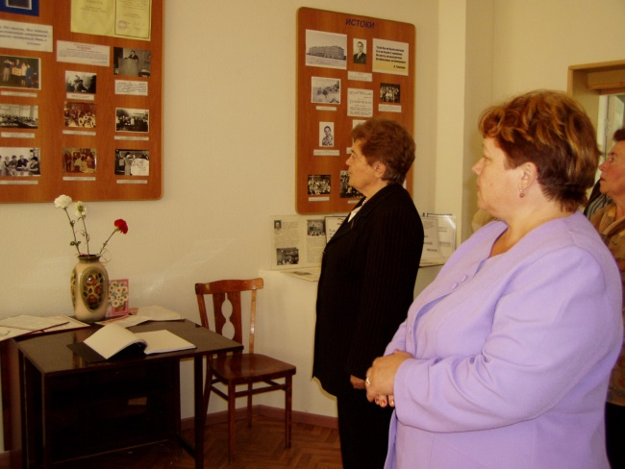
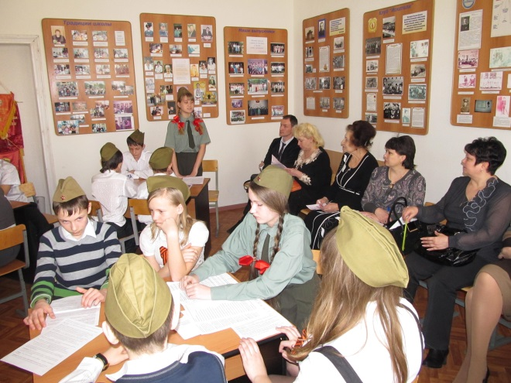
Раздел 5: «Традиции школы».
Основными направлениями работы
школьного музея является.
Всей работой школьного
музея руководит социальный педагог
Тепикина Т.В., которая опирается
на ученический Совет школьного музея.
экскурсионная деятельность
поисково-исследовательская деятельность;
шефская работа;
культмассовая работа.

Slide 12
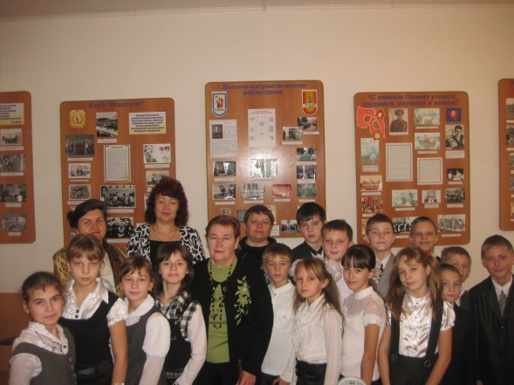
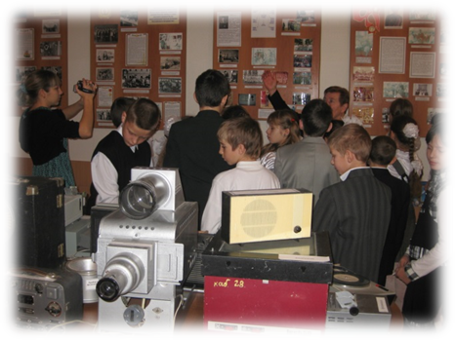
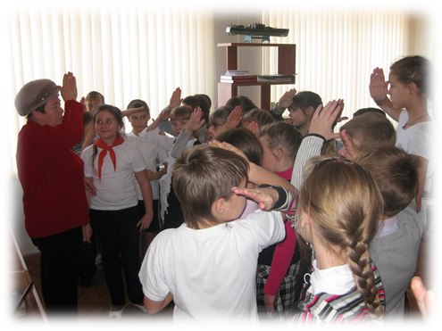
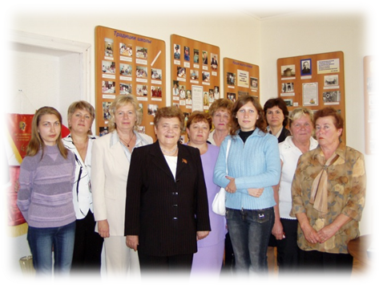
Экскурсионная деятельность
Тематические экскурсии:
его имя носит школа;
история школы в лицах и событиях;
с именем Ленина…;
боевой путь 91-ой танковой
бригады;
выпускники - воины-
интернационалисты;
традиции школы и др.
Формы работы:
проведение экскурсий для учащихся школы по графику, участие в неделе «Музей и дети»;
- разработка новых тематических экскурсий;
- создание виртуальных экскурсий
- создание банка данных об экскурсиях в школьном музее;
- проведение школы экскурсоводов

Slide 13
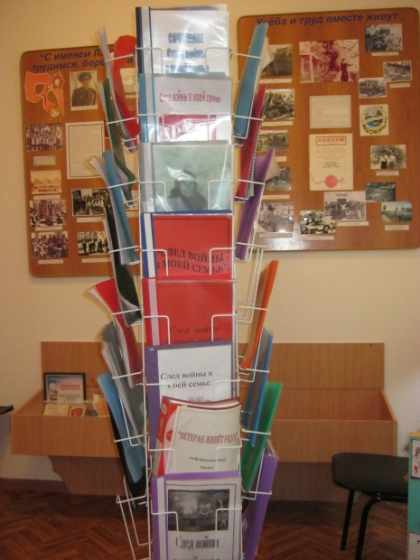
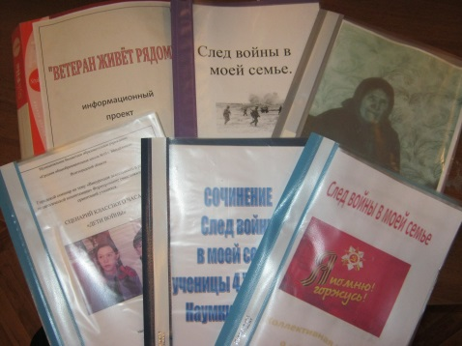
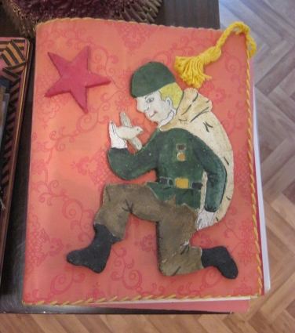
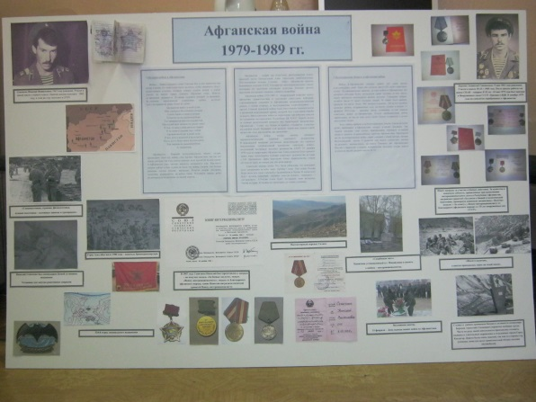
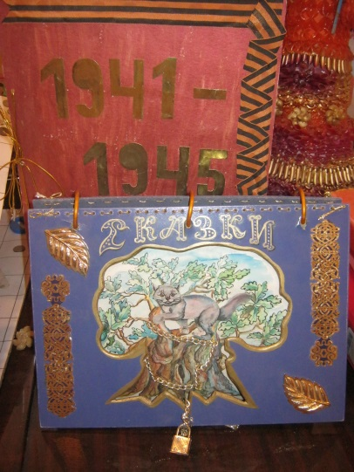
Поисково-исследовательская
деятельность
Формы поисково—исследовательской
деятельности:
работа поисково-исследовательских групп по пополнению музейных экспозиций;
изучение неизвестных страниц истории школы, города;
изучению экспонатов школьного музея.
заседание научного общества школьников;
изготовление рукописных книг;
«След войны
в моей семье»
Рукописные книги
Защита стендовой презентации
« Афганская война»

Slide 14
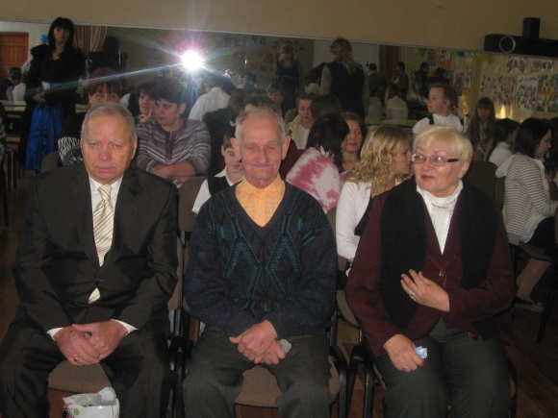
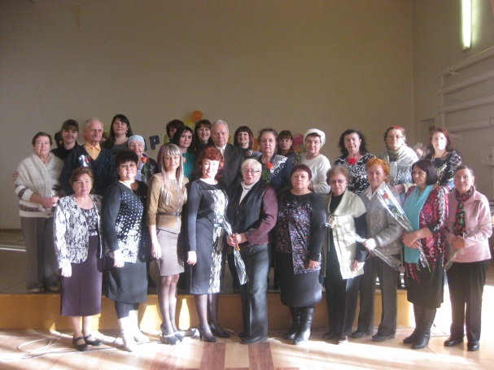
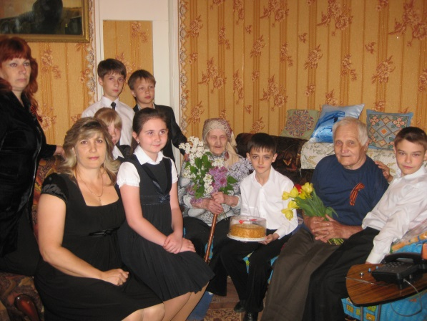
Шефская работа
Работа с ветеранами Великой Отечественной войны и ветеранами педагогического труда:
проведение экскурсий для ветеранов Великой Отечественной войны и ветеранов педагогического труда;
чествование ветеранов Великой Отечественной войны в канун героических праздников;
встречи и поздравления ветеранов педагогического труда.

Slide 15
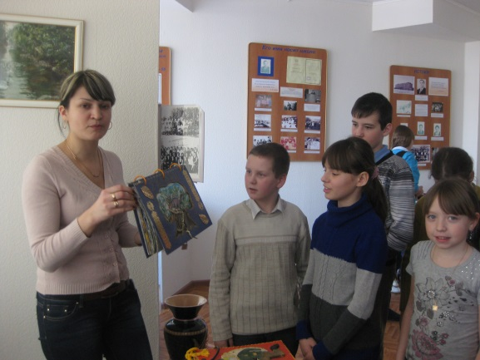
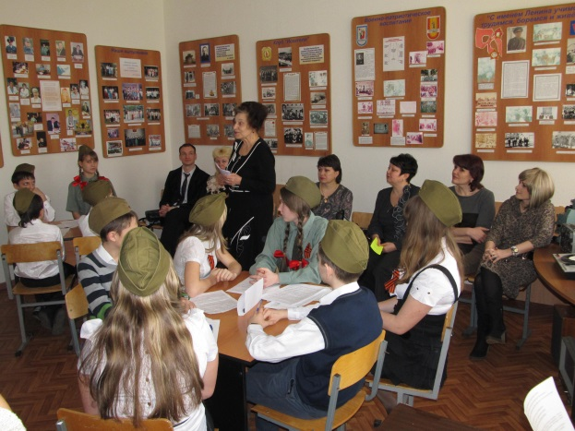
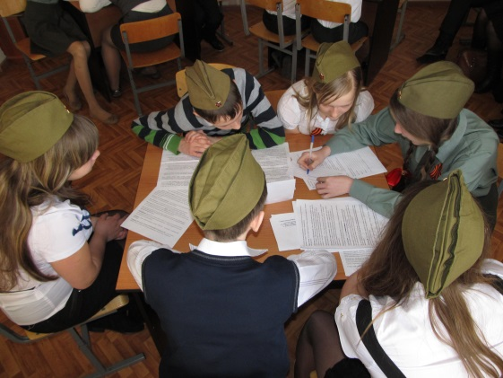
Культмассовая работа
Подготовка и проведение открытых мероприятий:
Игра-викторина «Страницы истории школы»;
- встречи с выпускниками школы;
встречи с ветеранами Великой Отечественной войны и ветеранами педагогического труда;
проведение экскурсий для жителей города и района;
встречи с знаменитыми людьми города.

Slide 16
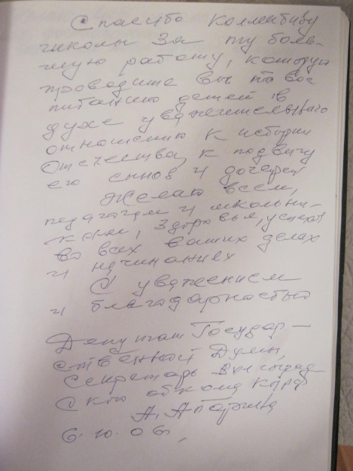
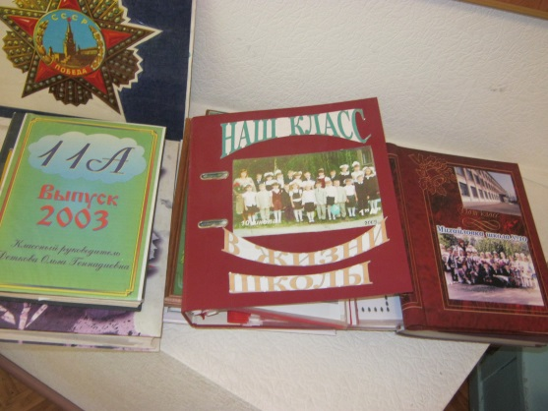
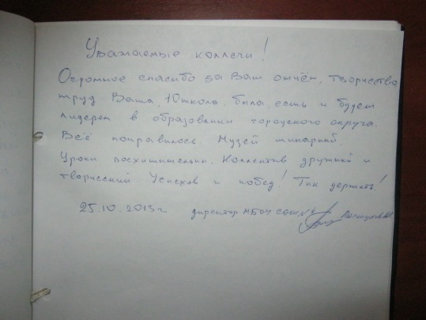
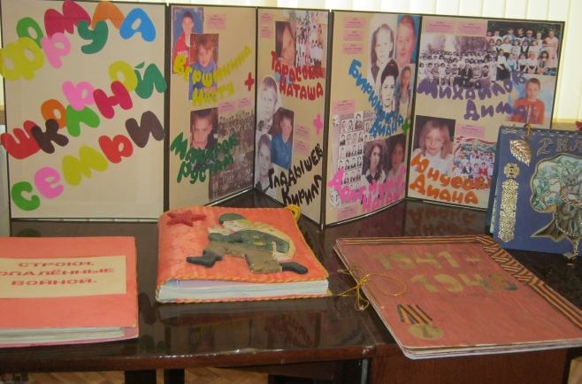
Большой ценностью музея являются альбомы классных коллективов .
в альбомах – фотографии учащихся и классных руководителей;
описание мероприятий, проводимых в классе и в школе;
отчёты о проделанной работе;
похвальные грамоты;
благодарности и другое
Судить о качестве нашего музея,
можно по книге отзывов.
Мы всегда рады гостям!

